Slide 1
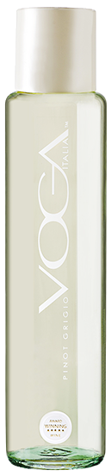

VOGA
Pinot Grigio delle Venezie
보가 피노 그리지오 델레 베네지에
WINE MAKING 포도 수확 후 부드럽게 압착. 온도 조절 가능한 스테인리스 스틸 탱크에서 발효. TASTING NOTE 초록빛이 감도는 노란 볏짚 색을 띠며 잘 익은 사과와 배의 아로마가 강렬하고 입 안에서는 기분 좋은 상쾌함과 신선한 느낌이 조화를 이룹니다. 서브 온도: 8~10°C 음식 추천: 식전주, 크림 파스타, 닭가슴살 샐러드
COMMENT 스타일의 중심지, 이탈리아의 혁신적인 와이너리 스타일의 중심지 이탈리아에서 보가 이탈리아(VOGA Italia)는 이탈리아 와인 산업에 큰 혁명입니다. 굉장히 혁신적인 회사인 보가는 현재의 소비자들에 현대적인 와인의 컨셉을 제시합니다. 독창적이고 세련된 보가 와인의 병은 한눈에 이목을 끌만 합니다. 보가의 모든 와인들은 각각의 유명한 산지의 특징을 잘 살려 풍부한 맛과 품종의 특성을 잘 살렸습니다.
REGION Venezie, Italy
TYPE White
ALCOHOL 12%
VARIETY 100% Piniot Grigio AWARD Gilbert & Gaillard 2021 - 90 Points Gilbert & Gaillard 2020 – GOLD
ACIDITY
SWEETNESS
BODY
FINISH

